Slide 1

Tarea HITO2
Base de Datos II
Unifranz Sede el Alto
Hito2
Nombre: Daniel Escobar Saravia

Slide 2
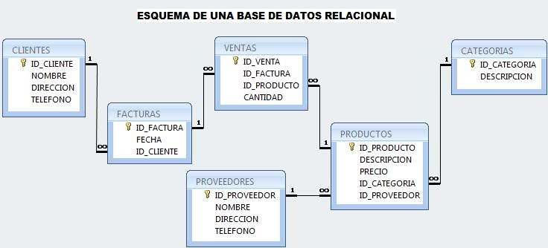
¿A que se refiere cuando se habla de bases de datos relacionales?
Cuando hablamos de base de datos relacionales nos referimos a bases de datos que tienen tablas que están conectadas unas con otras.

Slide 3
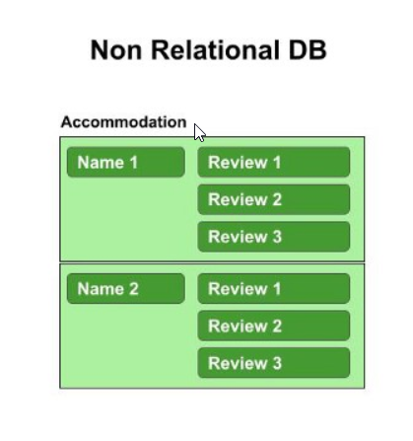
¿A que se refiere cuando se habla de bases de datos no relacionales?
Cuando hablamos de bases de datos no relacionales nos referimos a una base de datos en la cual no hay tablas que están relacionadas entre sí

Slide 4
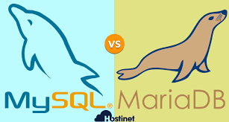
¿Qué es MySQL y MariaDB?. Explique si existen diferencias o son iguales, etc.
Ambos son gestores de bases de datos relacionales.
Tienen el mismo objetivo que es permitir que varios usuarios tengan acceso a los datos permitiendo gestionar muy fácilmente la base de datos.
Aunque MariaDB es una bifurcación de MySQL MariaDB tiene licencia GPL mientras que MySQL tiene un enfoque de doble licencia. Cada mango se acumula de una manera diferente. MariaDB soporta muchos motores de almacenamiento diferentes.

Slide 5
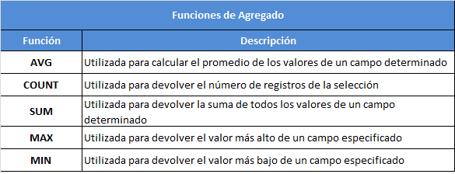
¿Qué son las funciones de agregación?
Una función de agregación es una función que resume las filas de un grupo en un solo valor.

Slide 6


¿Qué llegaría a ser XAMPP?
XAMPP es una herramienta de desarrollo que te permite probar el desarrollo web basado en PHP en nuestros ordenadores sin necesidad de tener acceso a internet.

Slide 7
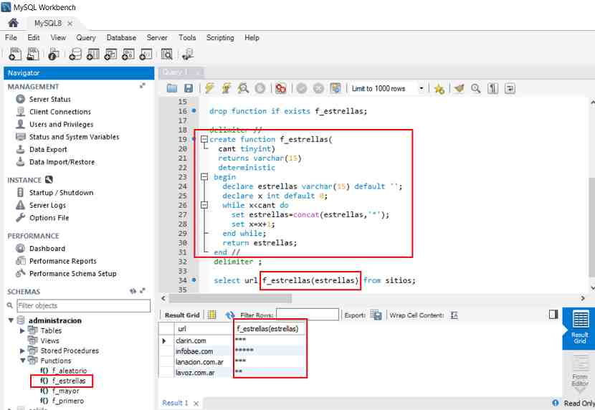
¿Cual es la diferencia entre las funciones de agregación y funciones creados por el DBA? Es decir funciones creadas por el usuario.
Las funciones de agregación son funciones que ya están predefinidas en el programa y resume las filas de un grupo en un solo valor y las funciones creadas son funciones que el usuario creará para determinada tarea y puede generar más de un valor.

Slide 8

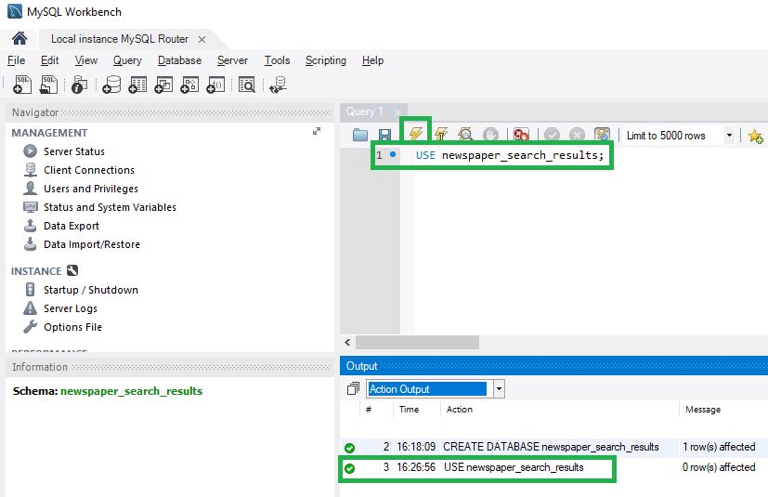
¿Para qué sirve el comando USE?
El comando USE nos sirve para entrar y manipular una base de datos o una tabla la cual nosotros deseemos

Slide 9
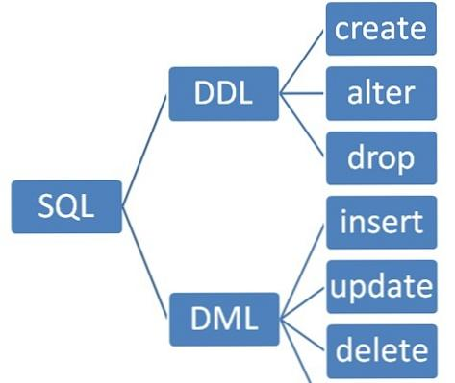
¿Que es DML y DDL?
DDL.- Es un lenguaje que permite a los programadores de un sistema gestor de base de datos, definir las estructuras que almacenarán los datos así como los procedimientos o funciones que permitan consultarlos.
DML.- permite a los usuarios introducir datos para posteriormente realizar tareas de consultas o modificación de los datos que contienen las Bases de Datos.

Slide 10
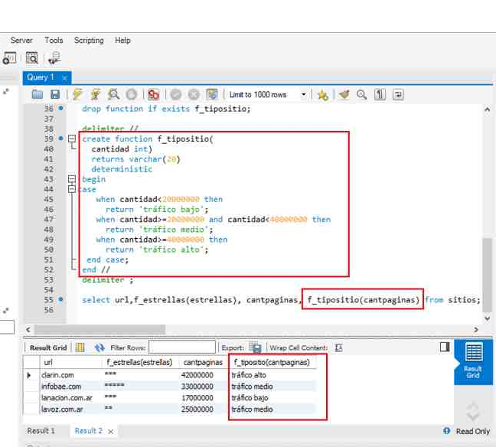
¿Qué cosas características debe de tener una función? Explique sobre el
nombre, el return, parametros, etc
Para poder crear una función esta debe cumplir con ciertas características las cuales son:
Nombre.- La función debe de tener un nombre para poder llamarlo cuando lo necesitemos.
Return.- Una función siempre devolverá un valor de salida asociado al nombre de la función.
Parámetros.- En una función todos los parámetros son de entrada por lo que no se necesita poner IN como palabra reservada delante del nombre.
Declare.- En una función podemos declarar variables locales con la palabra reservada DECLARE.

Slide 11

¿Cómo crear,modificar y cómo eliminar una función?
Se debe utilizar el lenguaje DDL con las siguientes palabras reservadas:
CREATE.- Nos permitirá crear la función.
ALTER.- Nos permitirá modificar la función.
DELETE.- Nos permitirá eliminar la función.

Slide 12
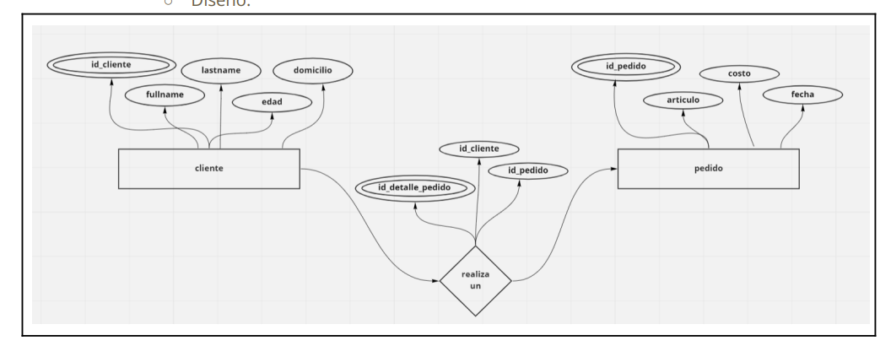
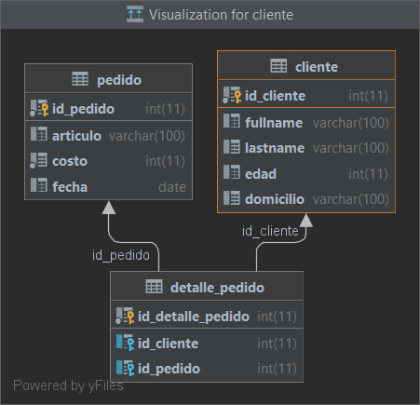
Crear las tablas y 2 registros para cada tabla para el siguiente modelo ER.

Slide 13
Codigo generado
CREATE DATABASE POLLOS_COPA;
USE POLLOS_COPA;
CREATE TABLE cliente
(
id_cliente INTEGER PRIMARY KEY NOT NULL,
fullname VARCHAR(100),
lastname VARCHAR(100),
edad INTEGER,
domicilio VARCHAR(100)
);
CREATE TABLE pedido
(
id_pedido INTEGER PRIMARY KEY NOT NULL,
articulo VARCHAR(100),
costo INTEGER NOT NULl,
fecha DATE
);
CREATE TABLE detalle_pedido
(
id_detalle_pedido INTEGER PRIMARY KEY NOT NULL,
id_cliente INTEGER,
id_pedido INTEGER,
FOREIGN KEY
(id_cliente) REFERENCES cliente(id_cliente),
FOREIGN KEY (id_pedido) REFERENCES pedido (id_pedido)
);
INSERT INTO cliente (id_cliente, fullname, lastname, edad, domicilio) VALUES
(111,'Jose','Gonzales Veliz', 20, 'Plaza La Paz'),
(122,'Maria' ,'Mavir Uria', 22, 'Puente Rio Seco');
INSERT INTO pedido (articulo, costo, fecha,id_pedido) VALUES
('Pollo a la canasta',35,'2022-03-30',11),
('Amburguesa doble',25,'2022-04-01',12);
INSERT INTO detalle_pedido (id_detalle_pedido, id_cliente, id_pedido) VALUES
(121, 111,11),
(131, 122,12);

Slide 14

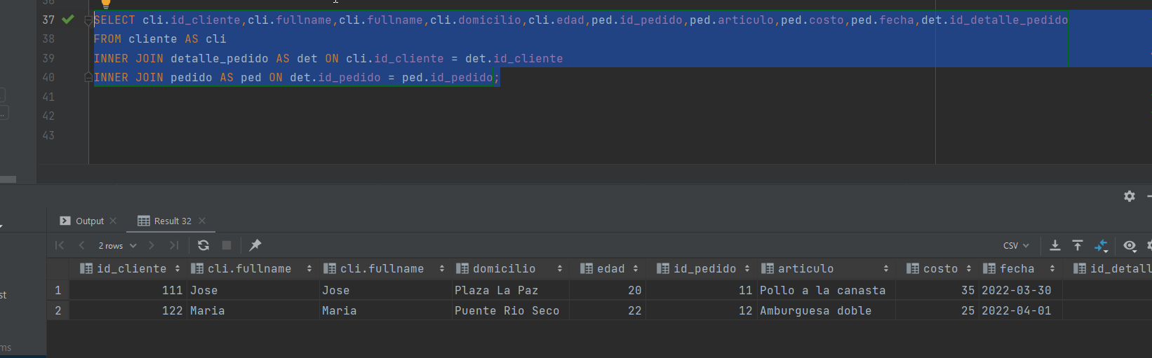
Crear una consulta SQL en base al ejercicio anterior.
SELECT cli.id_cliente,cli.fullname,cli.fullname,cli.domicilio,cli.edad,ped.id_pedido,ped.articulo,ped.costo,ped.fecha,det.id_detalle_pedido
FROM cliente AS cli
INNER JOIN detalle_pedido AS det ON cli.id_cliente = det.id_cliente
INNER JOIN pedido AS ped ON det.id_pedido = ped.id_pedido;

Slide 15
GRACIAS POR SU ATENCION!!!

